Slide 1

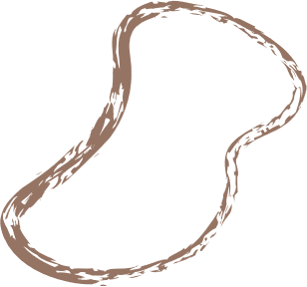



CHÀO MỪNG CÁC EM
ĐẾN VỚI TIẾT HỌC
HÔM NAY!

Slide 2
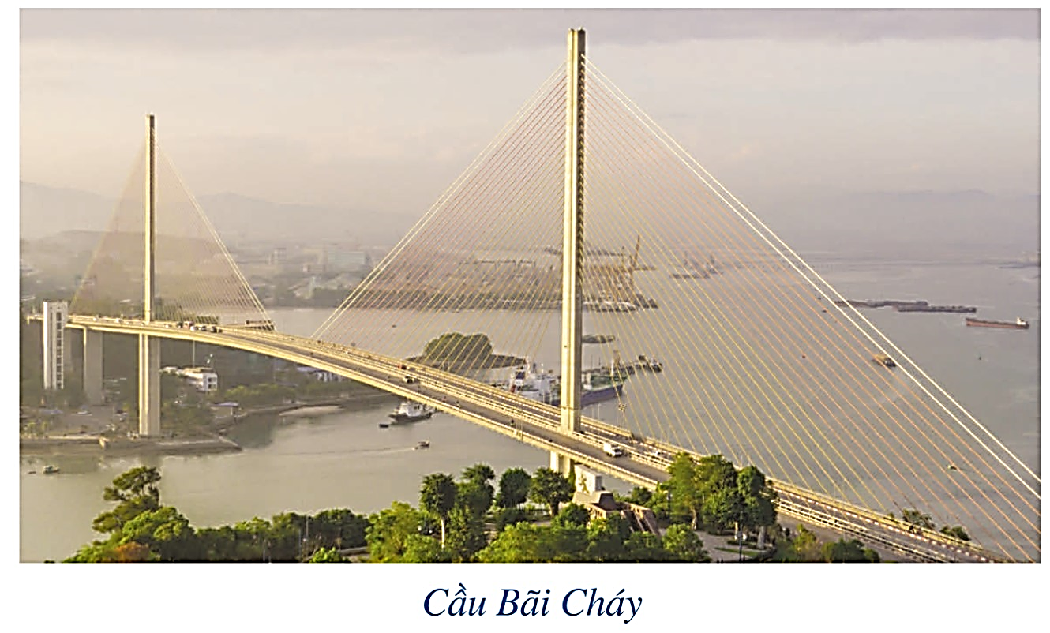

KHỞI ĐỘNG
Cầu Bãi Cháy nô̂i Hòn Gai và Bãi Cháy (Quảng Ninh). Trụ cầu và dây cáp của cầu gợi nên hình ảnh đường vuông góc và đường xiên.
Đường vuông góc và đường xiên có tính chất như thế nào?

Slide 3

CHƯƠNG VII: TAM GIÁC
BÀI 8: ĐƯỜNG VUÔNG GÓC
VÀ ĐƯỜNG XIÊN

Slide 4
NỘI DUNG BÀI HỌC
01
ĐƯỜNG VUÔNG GÓC VÀ ĐƯỜNG XIÊN
QUAN HỆ GIỮA ĐƯỜNG VUÔNG GÓC VÀ ĐƯỜNG XIÊN
02

Slide 5
01
ĐƯỜNG VUÔNG GÓC VÀ ĐƯỜNG XIÊN

Slide 6
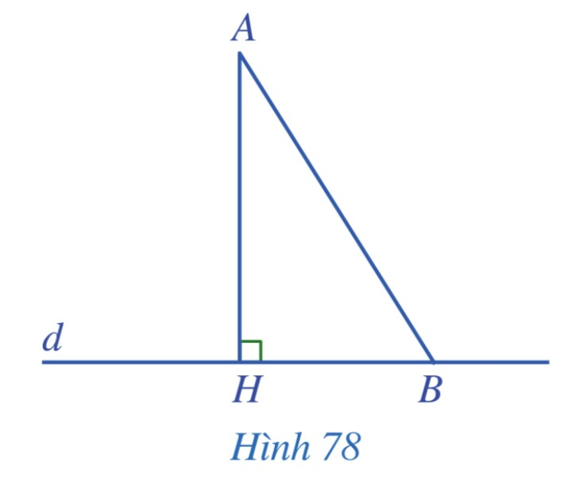
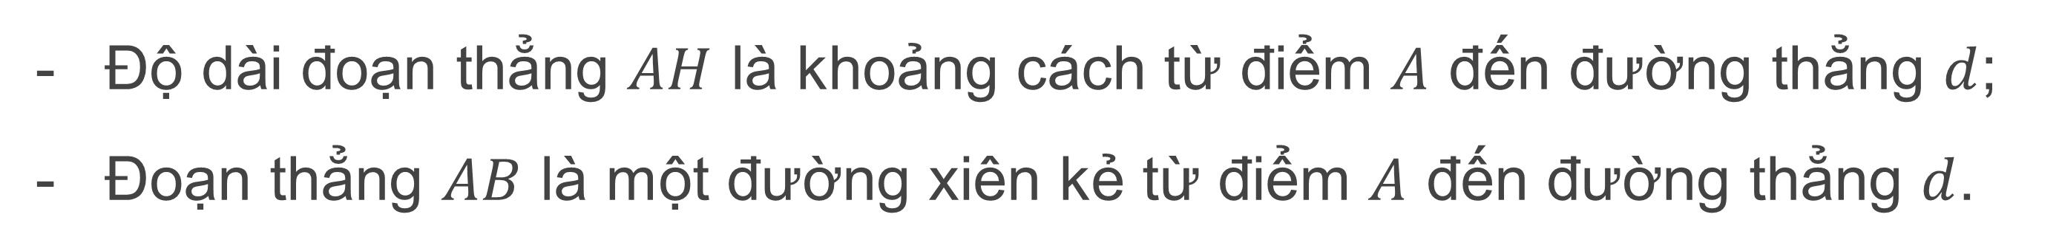
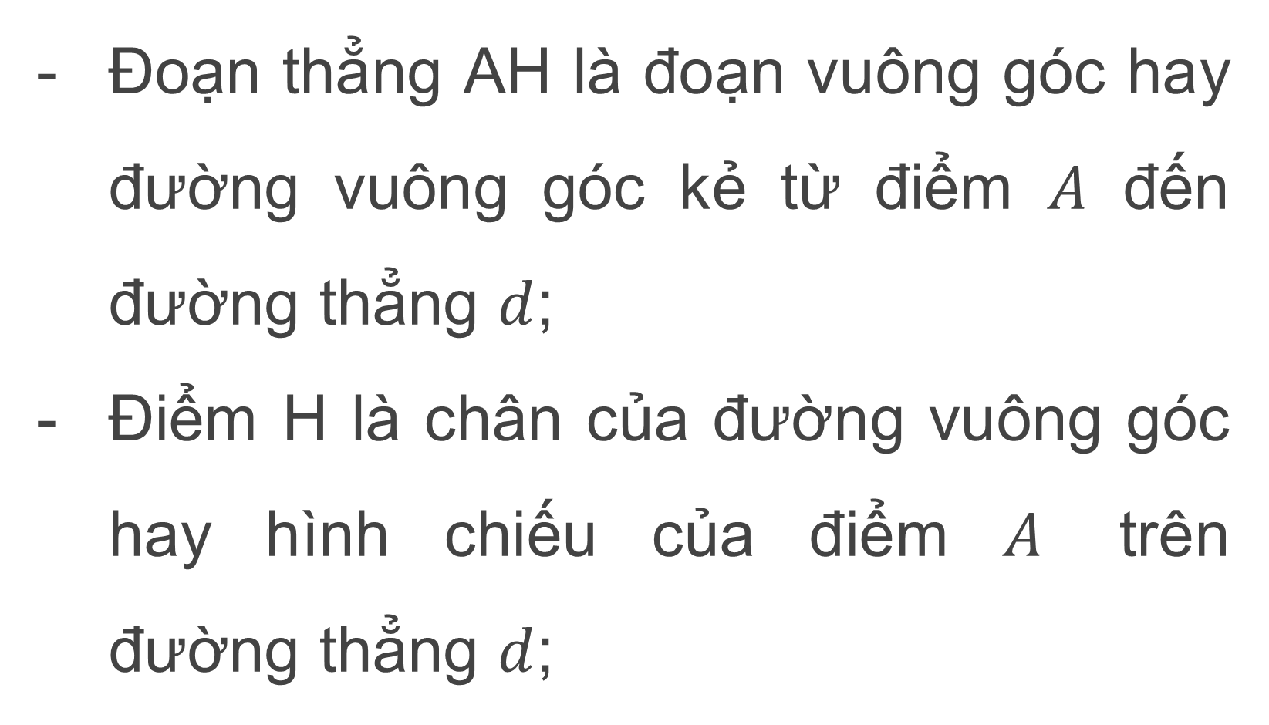
Đoạn thẳng AH là đoạn vuông góc hay đường vuông góc kẻ từ điểm $A$ đến đường thẳng $d$;
Điểm H là chân của đường vuông góc hay hình chiếu của điểm $A$ trên đường thẳng $d$;
Độ dài đoạn thẳng $AH$ là khoảng cách từ điểm $A$ đến đường thẳng $d$;
Đoạn thẳng $AB$ là một đường xiên kẻ từ điểm $A$ đến đường thẳng $d$.

Slide 7
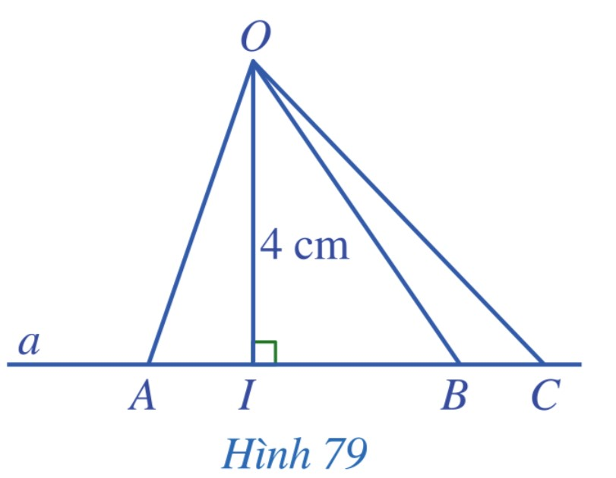
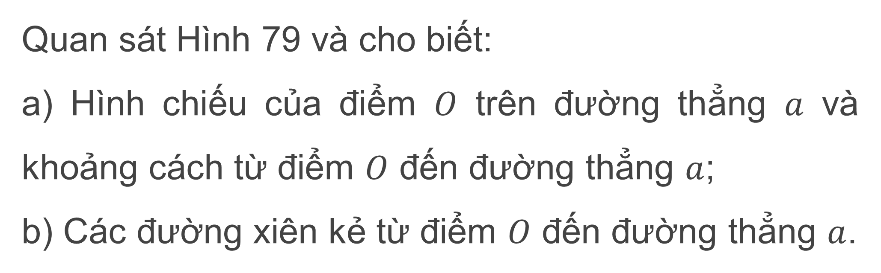
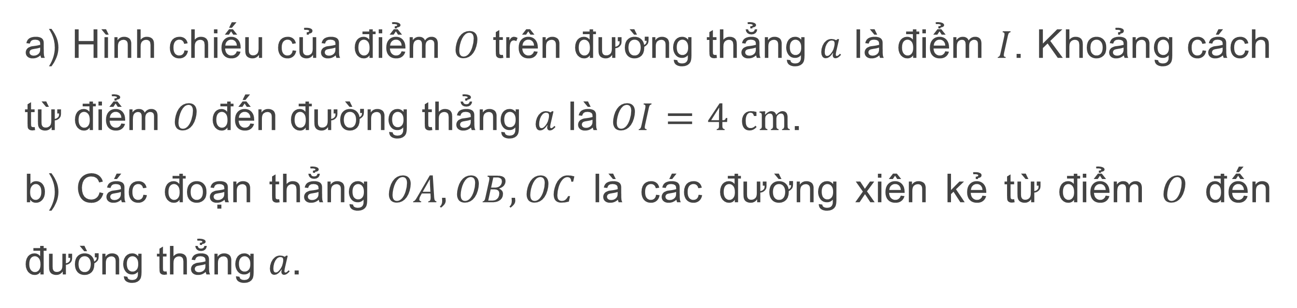
Ví dụ 1 (SGK – tr97)
Quan sát Hình 79 và cho biết:
a) Hình chiếu của điểm $O$ trên đường thẳng $a$ và khoảng cách từ điểm $O$ đến đường thẳng $a$;
b) Các đường xiên kẻ từ điểm $O$ đến đường thẳng $a$.
Giải
a) Hình chiếu của điểm $O$ trên đường thẳng $a$ là điểm $I$. Khoảng cách từ điểm $O$ đến đường thẳng $a$ là $OI=4 cm$.
b) Các đoạn thẳng $OA,OB,OC$ là các đường xiên kẻ từ điểm $O$ đến đường thẳng $a$.

Slide 8
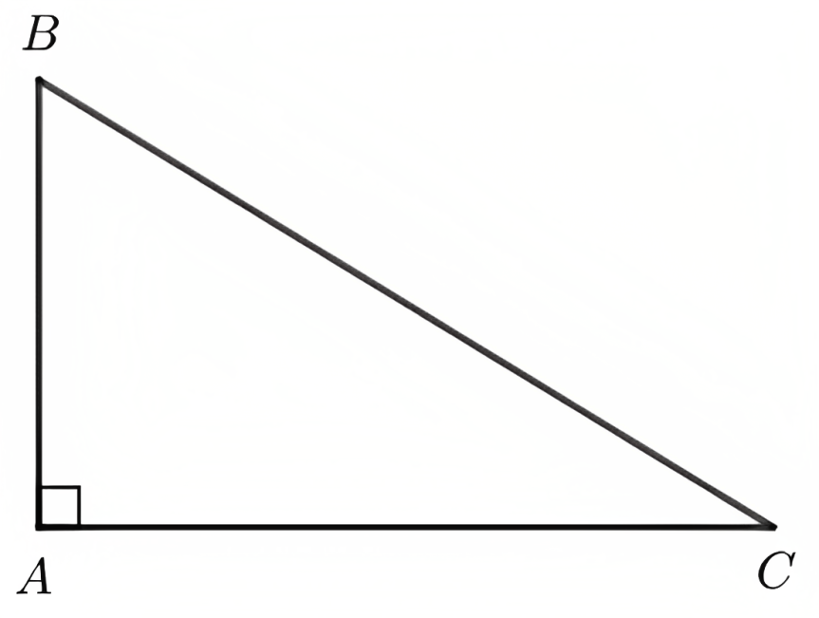
LUYỆN TẬP 1
Cho tam giác ABC vuông tại A.
a) Khoảng cách từ điểm B đến đường thẳng AC bằng độ dài đoạn thẳng nào?
b) Đoạn thẳng nào là một đường xiên kẻ từ điểm B đến đường thẳng AC?
Giải
a) Khoảng cách từ điểm B đến đường thẳng AC bằng độ dài đoạn thẳng BA.
b) Đoạn thẳng BC là một đường xiên kẻ từ B đến đường thẳng AC.

Slide 9
02
QUAN HỆ GIỮA ĐƯỜNG VUÔNG GÓC VÀ ĐƯỜNG XIÊN

Slide 10

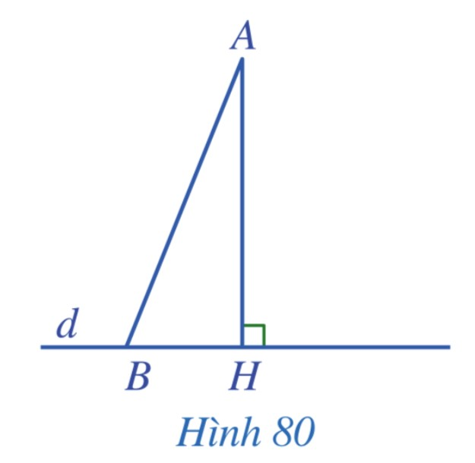

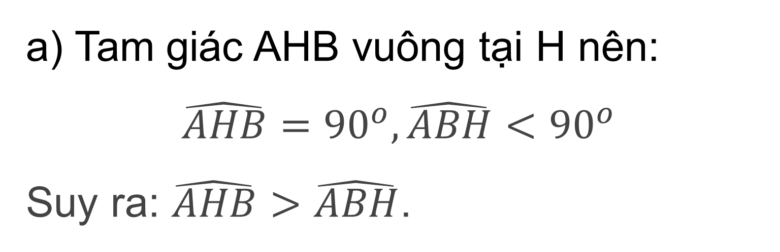
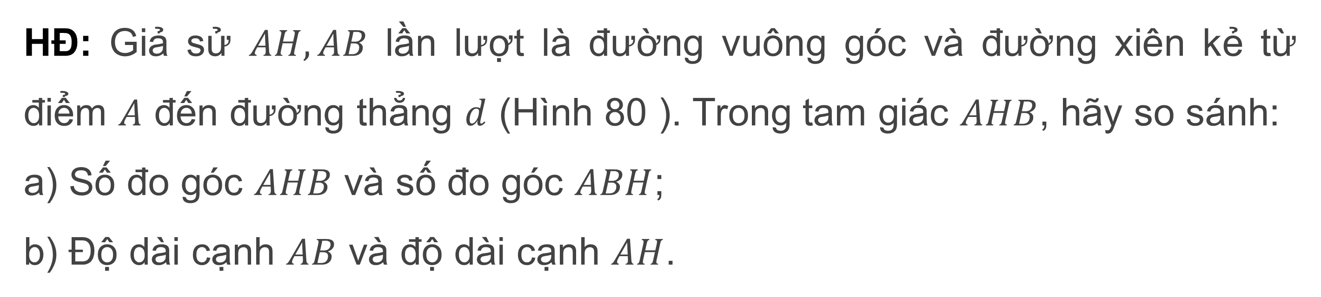
Thảo luận nhóm, hoàn thành HĐ.
HĐ: Giả sử $AH,AB$ lần lượt là đường vuông góc và đường xiên kẻ từ điểm $A$ đến đường thẳng $d$ (Hình 80 ). Trong tam giác $AHB$, hãy so sánh:
a) Số đo góc $AHB$ và số đo góc $ABH$;
b) Độ dài cạnh $AB$ và độ dài cạnh $AH$.
Giải
a) Tam giác AHB vuông tại H nên:
$$\hat{AHB}=90^{o},\hat{ABH}<90^{o}$$
Suy ra: $\hat{AHB}>\hat{ABH}$.

Slide 11
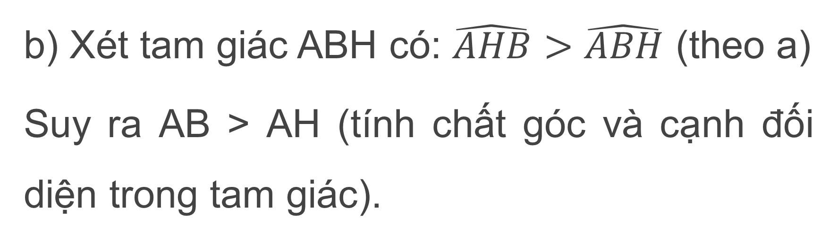
Thảo luận nhóm, hoàn thành HĐ.
HĐ: Giả sử $AH,AB$ lần lượt là đường vuông góc và đường xiên kẻ từ điểm $A$ đến đường thẳng $d$ (Hình 80 ). Trong tam giác $AHB$, hãy so sánh:
a) Số đo góc $AHB$ và số đo góc $ABH$;
b) Độ dài cạnh $AB$ và độ dài cạnh $AH$.
Giải
b) Xét tam giác ABH có: $\hat{AHB}>\hat{ABH}$ (theo a)
Suy ra AB > AH (tính chất góc và cạnh đối diện trong tam giác).

Slide 12
KẾT LUẬN
Trong các đường xiên và đường vuông góc kẻ từ một điểm ở ngoài một đường thẳng đến đường thẳng đó, đường vuông góc là đường ngắn nhất.

Slide 13
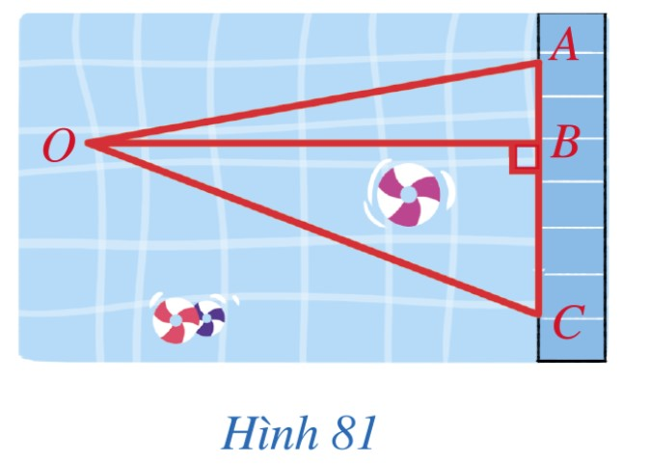

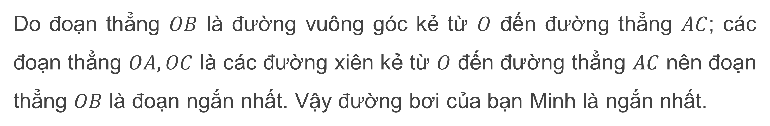
Ví dụ 2 (SGK – tr98)
Hình 81 mô tả đường bơi của ba bạn ở một bể bơi. Bạn Đức bơi từ vị trí điểm $A$ đến vị trí điểm $O$, bạn Minh bơi từ vị trí điểm $B$ đến vị trí điểm $O$, bạn Cường bơi từ vị trí điểm $C$ đến vị trí điểm $O$. Đường bơi của bạn nào ngắn nhất? Vì sao?
Giải
Do đoạn thẳng $OB$ là đường vuông góc kẻ từ $O$ đến đường thẳng $AC$; các đoạn thẳng $OA,OC$ là các đường xiên kẻ từ $O$ đến đường thẳng $AC$ nên đoạn thẳng $OB$ là đoạn ngắn nhất. Vậy đường bơi của bạn Minh là ngắn nhất.

Slide 14
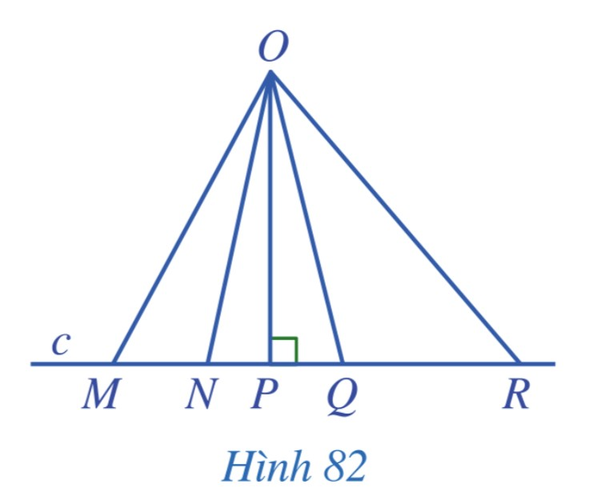
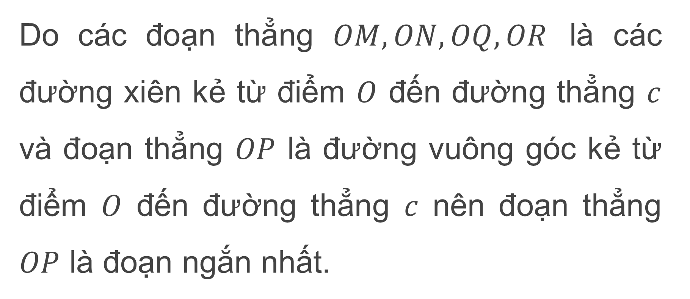
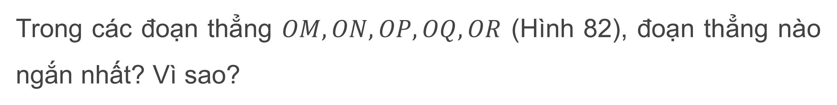
Ví dụ 3 (SGK – tr98)
Trong các đoạn thẳng $OM,ON,OP,OQ,OR$ (Hình 82), đoạn thẳng nào ngắn nhất? Vì sao?
Giải
Do các đoạn thẳng $OM,ON,OQ,OR$ là các đường xiên kẻ từ điểm $O$ đến đường thẳng $c$ và đoạn thẳng $OP$ là đường vuông góc kẻ từ điểm $O$ đến đường thẳng $c$ nên đoạn thẳng $OP$ là đoạn ngắn nhất.

Slide 15
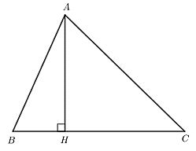
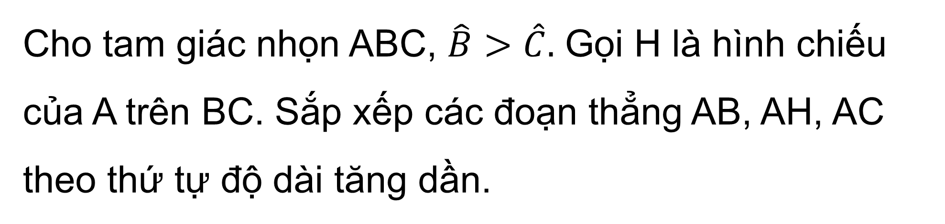
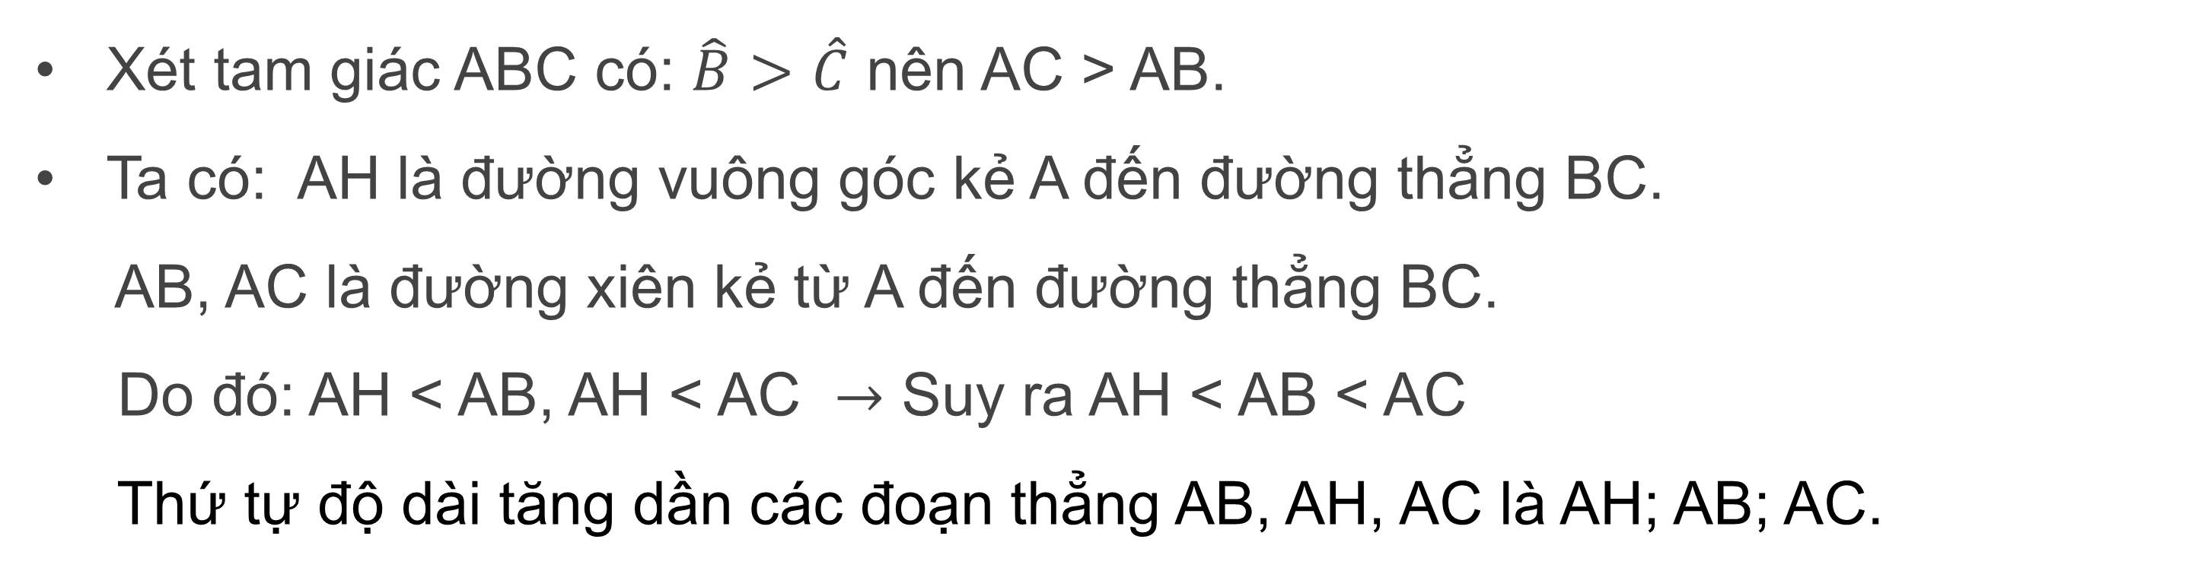
LUYỆN TẬP 2
Cho tam giác nhọn ABC, $\hat{B}>\hat{C}.$ Gọi H là hình chiếu của A trên BC. Sắp xếp các đoạn thẳng AB, AH, AC theo thứ tự độ dài tăng dần.
Giải
Xét tam giác ABC có: $\hat{B}>\hat{C}$ nên AC > AB.
Ta có: AH là đường vuông góc kẻ A đến đường thẳng BC.
AB, AC là đường xiên kẻ từ A đến đường thẳng BC.
Do đó: AH < AB, AH < AC $→$ Suy ra AH < AB < AC
Thứ tự độ dài tăng dần các đoạn thẳng AB, AH, AC là AH; AB; AC.

Slide 16
LUYỆN TẬP

Slide 17
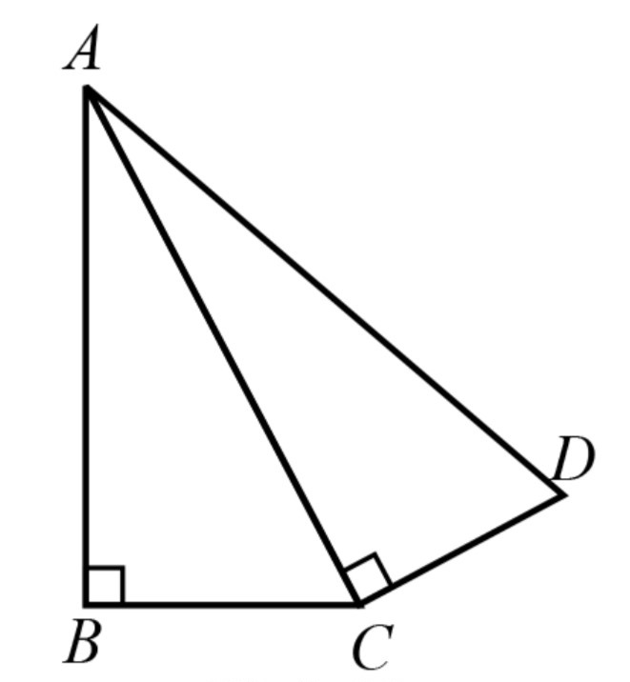
BÀI TẬP TRẮC NGHIỆM
Câu 1. Cho hình vẽ sau, chọn câu trả lời đúng:
A. AB < AC.
B. AC > AD.
C. AB = AD.
D. AB > AD.

Slide 18
BÀI TẬP TRẮC NGHIỆM
Câu 2. Trong các phát biểu sau phát biểu nào sai.
A. Từ một điểm ở ngoài một đường thẳng, kẻ được hai đường thẳng phân biệt cùng vuông góc với đường thẳng đó.
B. Trong các đường xiên và đường vuông góc kẻ từ một điểm nằm ngoài một đường thẳng đến đường thẳng đó, đường vuông góc ngắn hơn mọi đường xiên.
C. Cho tam giác ABC vuông tại B, khoảng cách từ A đến đường thẳng BC là độ dài đoạn AB.
D. Cho tam giác ABC vuông tại B, AC là một đường xiên kẻ từ A đến đường thẳng BC.

Slide 19
BÀI TẬP TRẮC NGHIỆM
Câu 3. Từ một điểm A nằm ngoài đường thẳng d, vẽ đường vuông góc AH và các đường xiên AB, AC tùy ý. Chọn câu trả lời đúng.
A. AH > AB.
B. AB > AC.
C. Nếu AB = AC thì HB = HC.
D. Nếu HB > HC thì AH > AC.

Slide 20

BÀI TẬP TRẮC NGHIỆM
Câu 4. Cho tam giác ABC cân tại A có H là hình chiếu của A trên đường thẳng BC. Chọn câu trả lời sai
A. AH < AB B. $\hat{ABH}=\hat{ACH}$
C. $\hat{BAH}=\hat{CAH}$ D. $\hat{ABH}=\hat{CAH}$

Slide 21
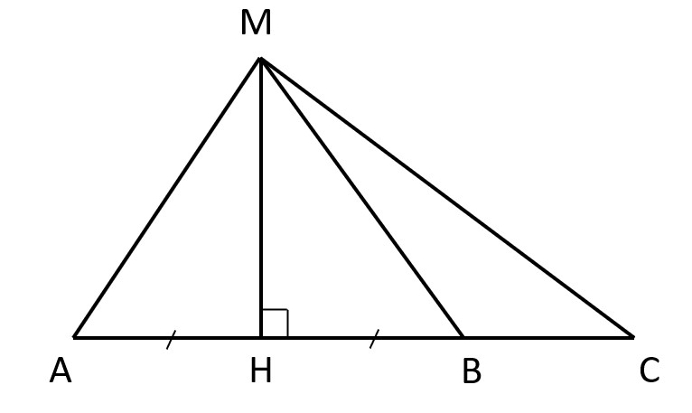
BÀI TẬP TRẮC NGHIỆM
Câu 5. Cho hình vẽ sau
Em hãy chọn câu trả lời sai:
A. MA > MH.
B. HB < HC.
C. MA = MB.
D. MC < MA.

Slide 22
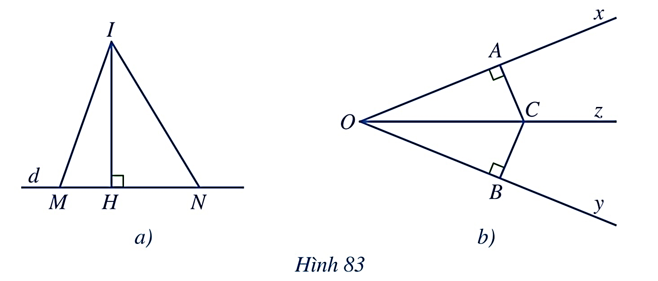

Bài 1. SGK – tr 99
Chỉ ra các đường vuông góc, các đường xiên kẻ từ điểm I trong Hình 83a và từ điểm C trong Hình 83b.

Slide 23
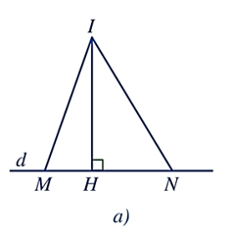
Giải
Xét Hình 83a:
Đường vuông góc kẻ từ điểm I đến đường thẳng d là IH.
Các đường xiên kẻ từ điểm I đến đường thẳng d là IM và IN.

Slide 24
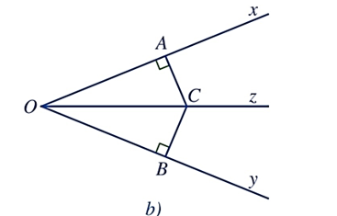
Giải
Xét Hình 83b:
Đường vuông góc kẻ từ C đến đường thẳng Ox là CA.
Đường xiên kẻ từ C đến đường thẳng Ox là CO.
Đường vuông góc kẻ từ C đến đường thẳng Oy là CB.
Đường xiên kẻ từ C đến đường thẳng Oy là CO.

Slide 25
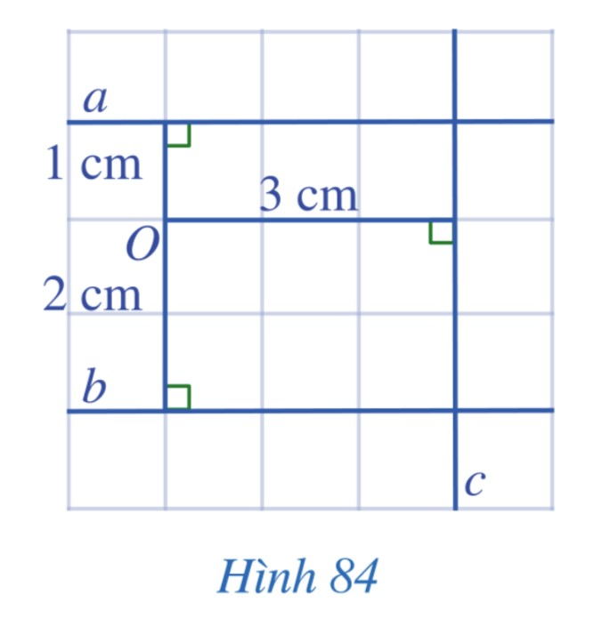
Bài 2. SGK – tr 99
Quan sát Hình 84 và cho biết:
a) Khoảng cách từ điểm O đến đường thẳng a;
= 1 cm
b) Khoảng cách từ điểm O đến đường thẳng b;
= 2 cm
c) Khoảng cách từ điểm O đến đường thẳng c.
= 3 cm

Slide 26

Bài 3. SGK – tr 99
Cho tam giác nhọn ABC.
a) Vẽ H là hình chiếu của B trên đường thẳng AC.
b) Vẽ K là hình chiếu của H trên đường thẳng AB.
c) Chứng minh rằng: HK < BH < BC.
Giải
A
K
H
B
C

Slide 27
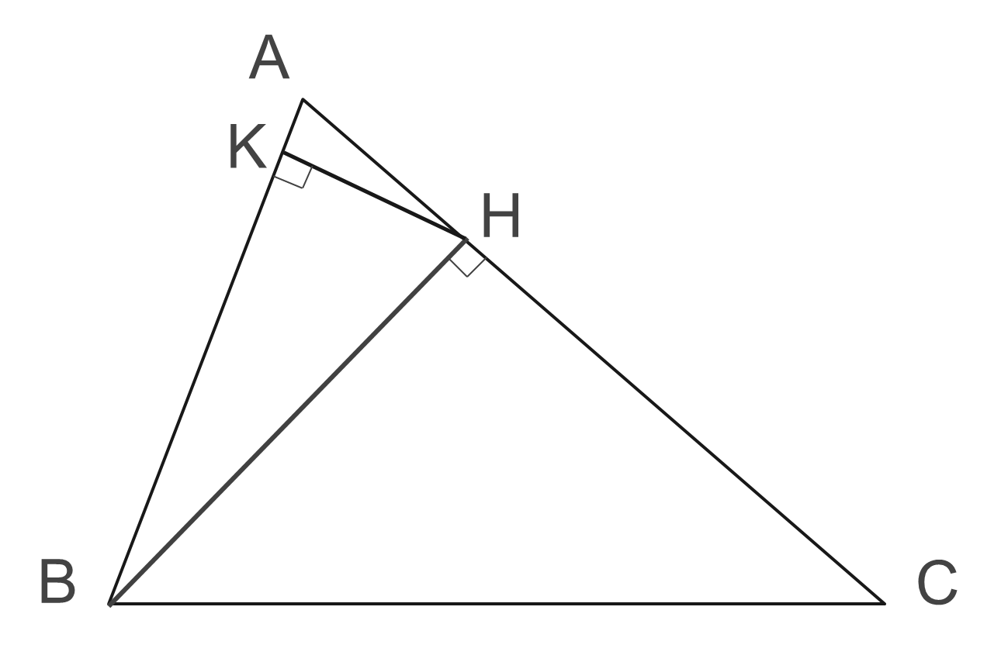

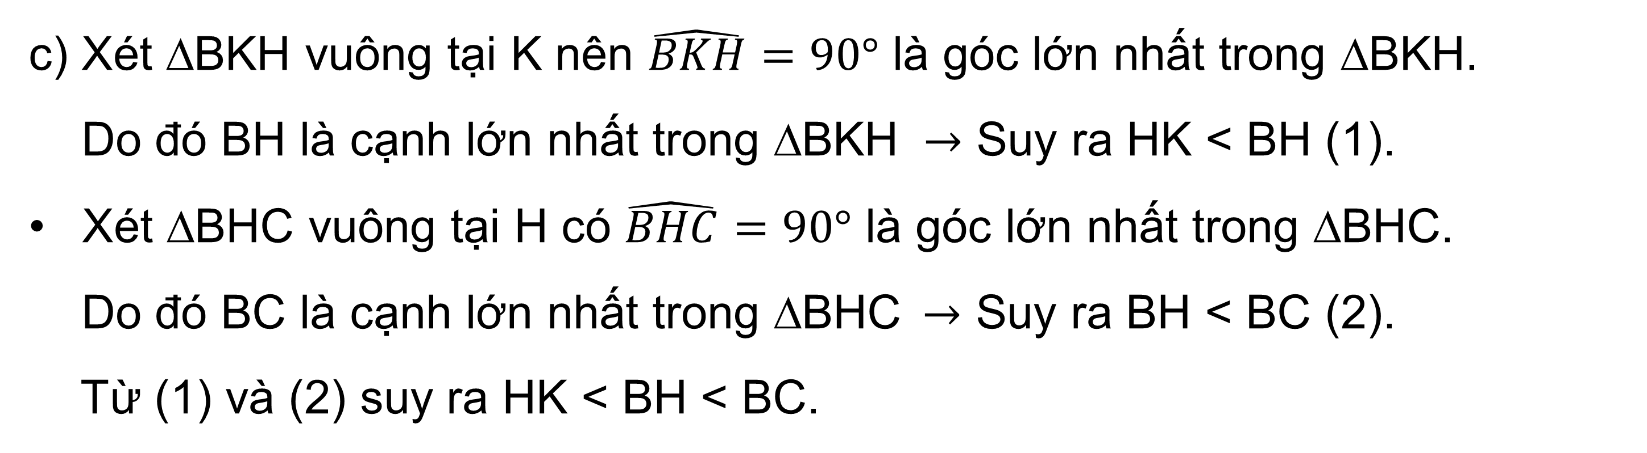
Giải
c) Xét ∆BKH vuông tại K nên $\hat{BKH}=90°$ là góc lớn nhất trong ∆BKH.
Do đó BH là cạnh lớn nhất trong ∆BKH $→$ Suy ra HK < BH (1).
Xét ∆BHC vuông tại H có $\hat{BHC}=90°$ là góc lớn nhất trong ∆BHC.
Do đó BC là cạnh lớn nhất trong ∆BHC$→$ Suy ra BH < BC (2).
Từ (1) và (2) suy ra HK < BH < BC.

Slide 28
VẬN DỤNG

Slide 29
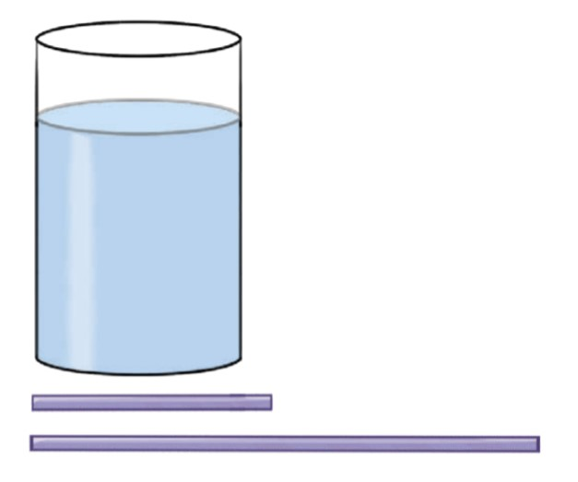

Bài 4. SGK – tr 99
Trong một thí nghiệm khoa học, bạn Duy đặt hai chiếc đũa thủy tinh, một chiếc dài 14 cm và một chiếc dài 30 cm vào một bình thủy tinh có dạng hình trụ đựng dung dịch, cả hai đũa đều chạm đáy bình. Đường kính của đáy bình là 12 cm, chiều cao của dung dịch trong bình là 15 cm (bỏ qua bề dày của bình).
Hỏi bạn Duy có thể cầm vào chiếc đũa thủy tinh nào mà ngón tay không bị chạm vào dung dịch? Vì sao?

Slide 30
Giải
Vì chiều cao của dung dịch trong bình là 15 cm (bỏ qua bề dày của bình) nên đũa thủy tinh dài 14 cm khi đặt chạm đáy bình sẽ bị chèm hết vào trong cột dung dịch. Do đó, Duy không thể cầm đũa này nếu ngón tay không chạm dung dịch.
Vì chiều dài của đũa 30 cm lớn hơn tổng của chiều cao cột dung dịch và đường kính đáy bình nên đũa dài 30 cm khi đặt chạm đáy bình sẽ không bị chìm hết vào trong cột dung dịch. Do đó, Duy có thể cầm vào chiếc đũa thủy tinh này mà ngón tay không bị chạm vào dung dịch.

Slide 31
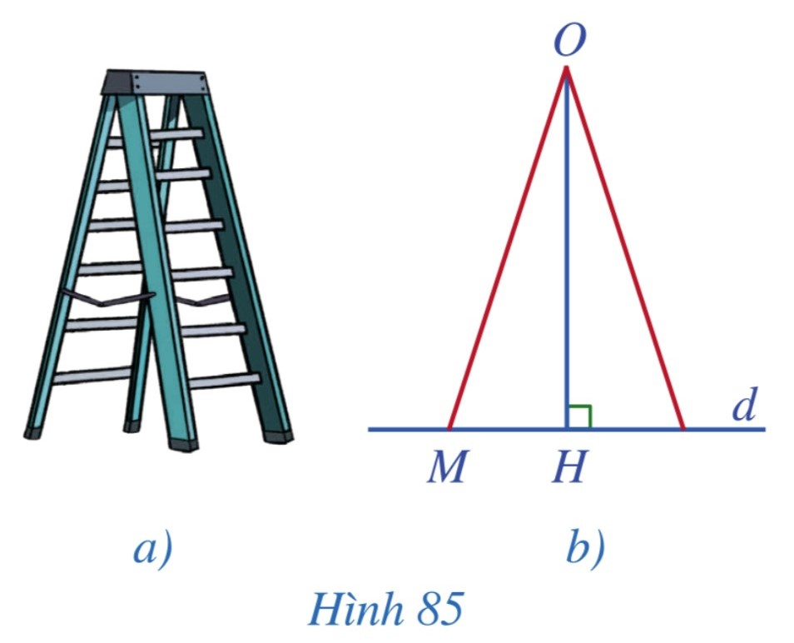
Bài 5. SGK – tr 99
Hình 85b mô tả mặt cắt đứng của một chiếc thang chữ A (Hình 85a), trong đó độ dài của một bên thang được tính bằng độ dài đoạn thẳng OM, chiều cao của chiếc thang được tính bằng độ dài đoạn OH, với H là hình chiếu của điểm O trên đường thẳng d. Một người sử dụng thang này có thể đứng ở độ cao 4 m hay không nếu độ dài của một bên thang là 3,5 m? Vì sao?

Slide 32
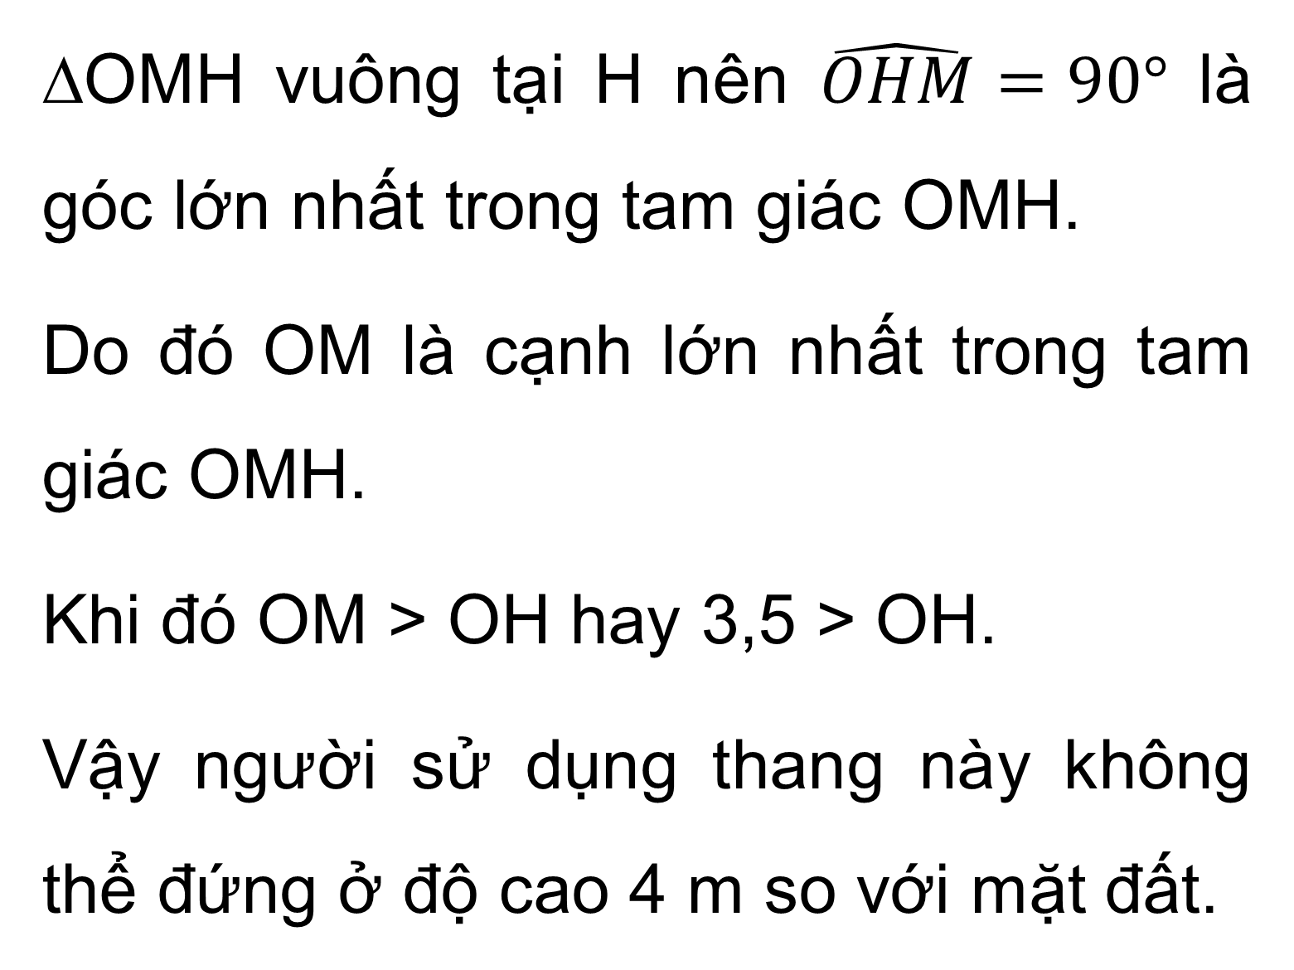
Giải
∆OMH vuông tại H nên $\hat{OHM}=90°$ là góc lớn nhất trong tam giác OMH.
Do đó OM là cạnh lớn nhất trong tam giác OMH.
Khi đó OM > OH hay 3,5 > OH.
Vậy người sử dụng thang này không thể đứng ở độ cao 4 m so với mặt đất.

Slide 33
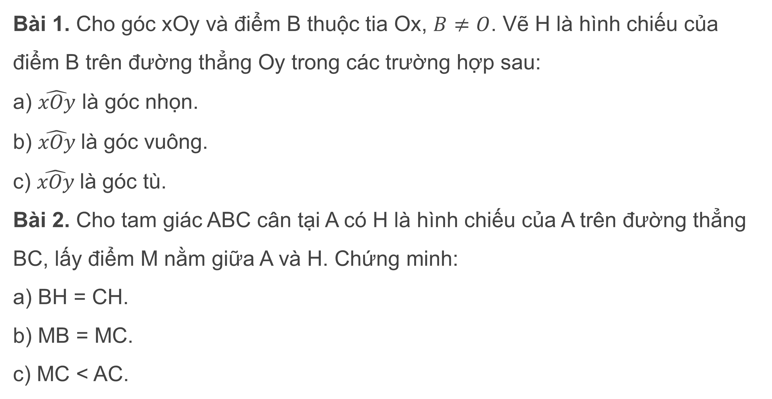
BÀI TẬP VỀ NHÀ
Bài 1. Cho góc xOy và điểm B thuộc tia Ox, $B≠O$. Vẽ H là hình chiếu của điểm B trên đường thẳng Oy trong các trường hợp sau:
a) $\hat{xOy}$ là góc nhọn.
b) $\hat{xOy}$là góc vuông.
c) $\hat{xOy}$là góc tù.
Bài 2. Cho tam giác ABC cân tại A có H là hình chiếu của A trên đường thẳng BC, lấy điểm M nằm giữa A và H. Chứng minh:
a) BH = CH.
b) MB = MC.
c) MC < AC.

Slide 34
HƯỚNG DẪN VỀ NHÀ
Ghi nhớ kiến thức trong bài.
Hoàn thành các bài tập trong SBT.
Chuẩn bị bài mới "Bài 9: Đường trung trực của một đoạn thẳng".

Slide 35
HẸN GẶP LẠI CÁC EM Ở TIẾT HỌC SAU!

